Slide 1
Onboarding
Din One Click Pitch mal
>> Kom i gang og overbevis sjefen

Slide 2
20% av nyansatte slutter ..for en ny mulighet innen de første 45 dagene i jobben!

Slide 3
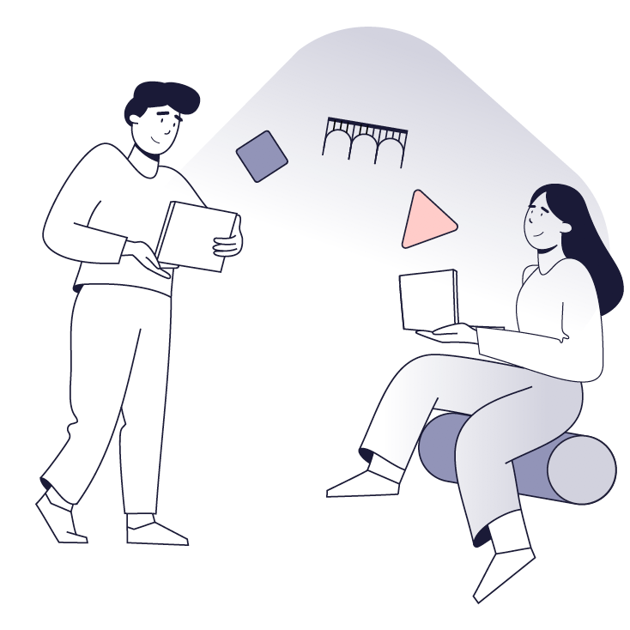
Digital onboarding kan redusere turnover med opptil 82% og med tanke på at en feilansettelse kan koste oss opptil 700.000kr – så er digital onboarding viktig for bunnlinjen.
Digital personalisert onboarding har aldri vært viktigere! Kandidatene ser etter meningsfulle arbeidsplasser, og de kan velge og vrake som de vil. Vår evne til å få kandidater godt integrert i vår kultur og virksomheten som helhet er nøkkelen til å beholde ansatte nå og på lang sikt.

Slide 4

La oss gjøre noe med det
Vil vi forhindre høy turnover?
Vil vi sikre at nyansatte er engasjert i sin nye jobb og arbeidsplass?
Ønsker vi å redusere tid-til-produktivitet?
Ønsker vi å beholde både nye og eksisterende ansatte så lenge som mulig?
Ønsker vi å spare tid og penger på rekrutterings- og onboardingarbeidet sammen?

Slide 5
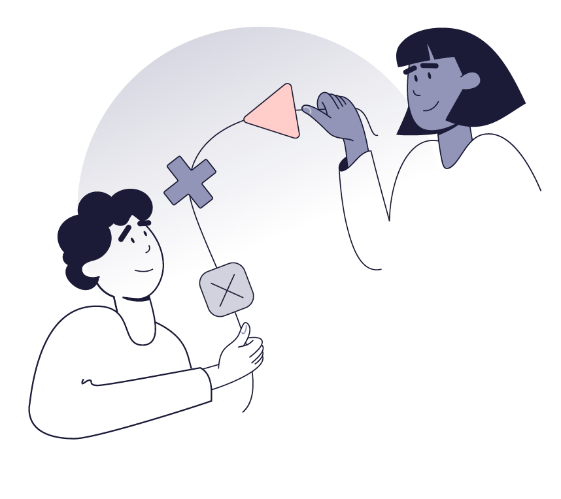

Her er en måte for oss å drive engasjement, forkorte tid-til-produktivitet og beholde ansatte lenger.
Digital onboarding
Med et digitalt onboarding system kan vi sette opp personaliserte og automatiserte pre- og onboarding prosesser som gjør oss i stand til å levere riktig opplæring, dele kunnskap, kommunisere verdier, bygge forbindelser og administrere etterlevelse for å gjøre våre nyansatte til selvsikre ambassadører.

Slide 6
Hva vil dette gjøre for oss?

Slide 7
7
1
Øk nyansattes
engasjement
Med et digitalt onboardingsystem vil vi kunne sette opp personlig tilpassede og inspirerende pre- og onboarding prosesser som gir nyansatte informasjon, opplæring og opplevelser som engasjerer dem. Automatisert oppgaveadministrasjon sikrer kontinuerlige innsjekkinger og kommunikasjon med sentrale kontaktpunkter som våre nyansatte trenger.

Slide 8
Hvis du investerer mer i kommunikasjon og engasjement for nyansatte i preboarding fasen, kan du forbedre onboarding opplevelsen med hele 83%
83%
https://www.thetalentboard.org/benchmark-research/cande-research-reports/

Slide 9
En god onboardingprosess øker nyansattes engasjement med opptil 33% og engasjerte ansatte er 21% mer lønnsomme
33%
Harter, J. & Mann, A., The Right Culture: Not Just About Employee Satisfaction, Gallup, 2017

Slide 10
10
2
Kortere
tid-til-produktivitet
Med et digitalt onboardingsystem kan vi levere tidsbestemt informasjon og opplæringsmateriell når nyansatte trenger det – uten å overvelde dem. Med preboarding sørger vi for at alt det praktiske er ordnet før de starter.

Slide 11
En god onboardingprosess har vist seg å forkorte "tid-til-produktivitet" med opptil 70%
70%
Laurano, M., The True Cost of a Bad Hire, 2013, p.12

Slide 12
66% av nye medarbeiderne oppgir arbeidsoppgaver, forventninger og resultater som de største utfordringene deres
66%

Slide 13
Studier viser at +50% av nyansatte sier at en god onboardingprosess forkortet læringskurven deres
+50%

Slide 14
14
3
Behold nyansatte lenger
Med et digitalt onboardingsystem vil vi være i stand til å redusere turnover av nyansatte ved å sikre og effektivisere hvordan vi integrerer de i vår kultur og virksomhet som helhet. Å sette opp personlige onboardingprosesser vil hjelpe oss å gi alle nyansatte en god start med riktig opplæring, kommunikasjon og støtte behovet for å trives fra start.

Slide 15
72% ønsker å forstå arbeidskulturen før de aksepterer et tilbud
72%
https://www.pwc.com/us/en/services/consulting/business-transformation/library/hr-recruiting.html

Slide 16
Pre- og onboardingprosesser kan bidra til å øke ansettelser med opptil 82%!
82%
Laurano, M., The True Cost of a Bad Hire, 2013, p.12

Slide 17
17
4
Forbedre bunnlinjen
Med et digitalt onboardingsystem kan vi minimere kostnadene ved å erstatte ansatte. Vi vil spare tid og penger på administrasjon, og vi vil være i stand til å få nyansatte raskere produktive, noe som vises direkte på bunnlinjen vår.

Slide 18
Virksomheter som prioriterer digitale onboardingprosesser kan redusere ikke-startere med mer enn 35%
35%

Slide 19
Med automatisering kan HR spare opptil 5 timer per nyansatt i administrativt arbeid
+5 timer
National CareerBuilder Survey by Harris Poll, CareerBuilder, 2017

Slide 20
Virksomheter med kortere læringskurver minimerer den økonomiske effekten av tapt produktivitet på bunnlinjen med opptil 2,5%
2,5%

Slide 21
For å oppsummere Et digitalt onboardingsystem vil bidra til å forbedre engasjementet til nyansatte gjennom kontinuerlig kommunikasjon og historiefortelling. Vi vil kunne forkorte tid-til-produktivitet gjennom tidsbestemt opplæring og innsjekkinger som bidrar til å beholde de ansatte lenger ved å integrere de bedre i arbeidskulturen vår. Alt dette vil hjelpe oss med å forbedre bunnlinjen.

Slide 22
…Og det er mer!

Slide 23
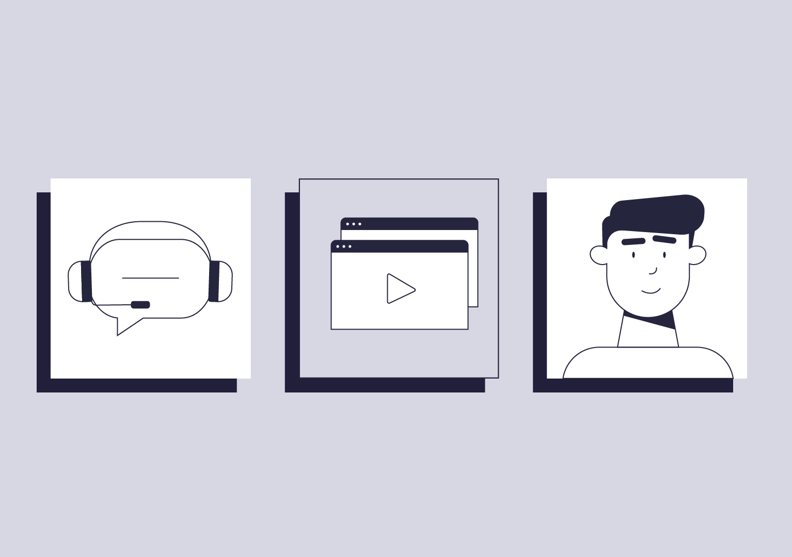
Det er som en digial HR-assistent
Digitale og automatiserte prosesser vil frigjøre interne ressurser
Ingen interne IT-ressurser er nødvendig for daglig bruk
Vi har brukerstøtte hver dag fra kl 08-16
Vi har tilgang til rådgivning ved behov

Slide 24
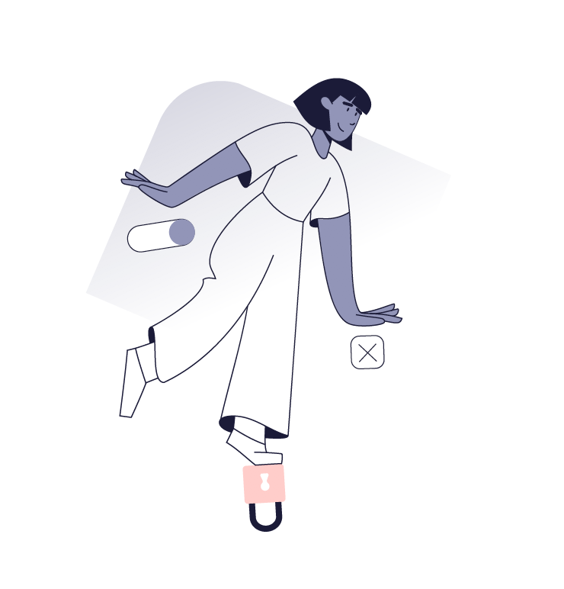
Og i tilfelle du lurer…
Ja,
Det er 100% GDPR-kompatibelt
Vi vil alltid ha samtykke fra kandidater og ansatte
Vi vil ha slettepolicy og brukeradministrasjon på plass
Leverandøren er under IT-revisjon av eksterne IT-revisjoner
Vi vil ha sikker datalagring
Databehandleravtale fra leverandør er vår garanti

Slide 25
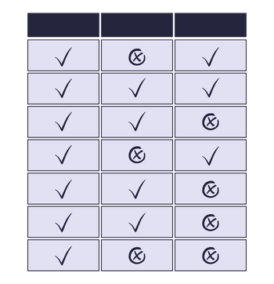
For å gjøre det enda enklere, har jeg listet opp systemkravene vi trenger for å lykkes. Se oversikt

Slide 26
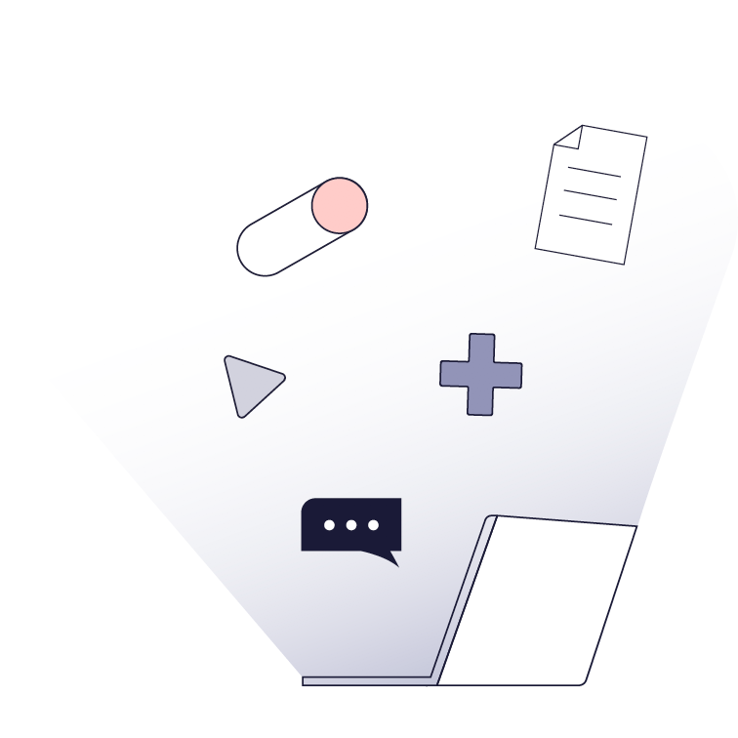
Vi har sagt hva vi ønsker..
Vi ønsker å forhindre høy turnover
Vi ønsker at nyansatte er engasjert i sin nye jobb og arbeidsplass!
Vi ønsker å redusere tid-til-produktivitet!
Vi ønsker å beholde nye og eksisterende ansatte så lenge som mulig!
Vi ønsker å spare tid og penger på vårt rekruttering- og onboardingsarbeid sammen!

Slide 27
La oss starte med onboarding for
å få mest ut av våre nyansatte!
>> La oss komme i gang

